Slide 1
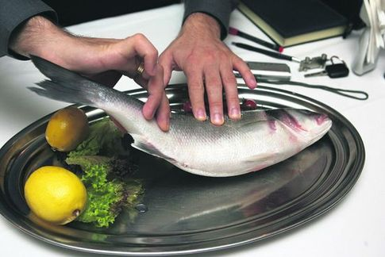
Ветеринарно-санітарна
Експертиза рибної
сировини

Slide 2
ПЛАН
Ветеринарно-санітарні та технологічні вимоги при обробці та зберіганні риби.
Загальні принципи організації та проведення ветеринарно-санітарної експертизи гідробіонтів.
Ветеринарно-санітарна експертиза риби при інфекційних та інвазійних хворобах риби, які не передаються людині та тваринам.

Slide 3
Література: обов’язкова: 1.Технологія продуктів забою тварин. /В.В. Власенко, І.Г. Береза, М.І. Машкін, П.В. Микитюк, Л.П. Середа, М.Ф. Бойко/. - Вінниця, РВВ ВАТ "Віноблдрукарня", 1999. - 448 с, 2. Ветеринарно-санітарна експертиза сировини та продуктів тваринного походження. (Навчальний посібник). /В.В. Власенко, В.Й. Кравців, В.І. Хоменко, В.М. Ковбасенко, В.В. Касянчук, В.М. Безсмертний, П.П. Микитюк/. -- Вінниця, РВВ ВАТ "Віноблдрукарня", 1999. - 514 с. 3. Ветеринарно-санітарний контроль на підприємствах м'ясної промисловості. (Навчальний посібник). /Р.Й.Кравців, П.І.Вербицький, Ю.І. Остап'юк/. - Львів, Галицька видавнича спілка, 2002. - 368 с додаткова: Власенко ВВ., ЗахаренкоМ.О., Гаврилюк М.Д., Яремчук О.С., Конопко І.Г. Технологія продуктів забою тварин 2009 Вінниця: Едельвейс і К, 2009. - 447с. Власенко В.В., Кравців Р.И, Якубчак О.М., Касянчук В.В. Ветеринарно-санітарно експертиза м'яса і м'ясопродуктів. 2008 Вінниця: Едельвейс, 2008. - 454с. Власенко В.В., Касянчук В.В., Власенко І.Г., Кольчак В.В. Ветеринарно-санітарно експертиза м'яса і м'ясопродуктів. Навчальний посібник за ред.. проф.. Власенко В.В. 2008 Вінниця: ВДАУ, РВВ, 2008 -108с. 4.Власенко В.В., Конопко І.Г., Березовський І.В. Мікробіологія м'яса та м'ясопродуктів. 2003 Вінниця: Гіпаніс, 2006,- 589с.

Slide 4
Риба є цінним продуктом харчування в раціоні людей. Її споживають в солоному, копченому, вареному та іншому вигляді. Риба і рибопродукти, володіючи виключно високими харчовими якостями, є важливим джерелом їжі, широко використовуються в повсякденному раціоні, дієтичному і дитячому харчуванні. Вони необхідні для нормального життя й розвитку людського організму, оскільки вони є джерелом потрібних повноцінних білків, вітамінів, макро- і мікроелементів та інших необхідних для людського організму речовин. Згідно з міжнародними медичними нормами, для забезпечення організму згаданими вище речовинами людина повинна споживати на рік 20 кг риби та рибних продуктів.

Slide 5
Всі промислові види риб можна розділити на морські, прісноводні, напівпрохідні, які більшу частину свого життя проводять у пригирлових ділянках морів або в солонуватих морях-озерах, а для нересту заходять у пониззя річок (деякі сиги, вобла, лящ та ін), і прохідні, які вчиняють нерестові міграції з морів у ріки (оселедцевих, осетрові, лососеві) або з річок у моря (річковий вугор, тропічні види сомів). До чисто морським рибам, ніколи не заходить в прісні води, відносяться більшість тріскових, камбала, кефаль, скумбрія та ін Строго ж прісноводними є більшість коропових риб, форель, щука.

Slide 6
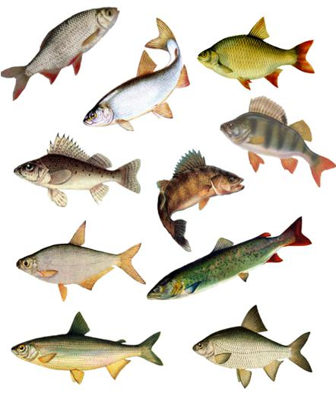
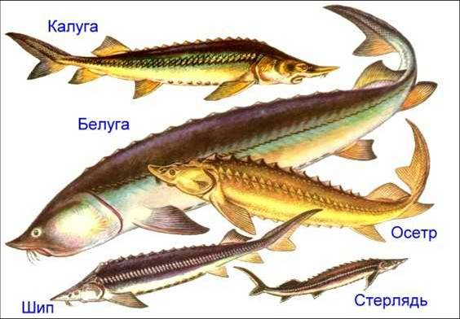
Види риб

Slide 7
Види і породи риб | Їстівна частина,%, від загальної товарної маси риби.
Лящ | 53
Судак | 59
Сом | 52
Вугор | 75
Форель | 50
Щука | 43

Slide 8
Характерна особливість хімічного складу м'яса риб - наявність взаємозв'язку між рівнем жиру і води: чим більше жиру в рибі, тим менше води і навпаки. Сумарна кількість жиру і води в рибі - величина відносно постійна - 80-82%. Керуючись змістом жиру в м'ясі, риб поділяють на три групи: - худі, вміст жиру в тілі яких не перевищує 4% (тріска, судак, щука); - середньої жирності, 4-8% (короп, сом); - жирні, більше 8% (осетер, лосось, оселедець).

Slide 9
Хімічний склад м'яса риб, а м'ясо називаються м'язи тулуба разом з укладеної в них сполучної тканиною, кровоносними і лімфатичними судинами і дрібними міжм'язові кісточками, непостійний і залежить від виду риби, її породи, віку, фізіологічного стану, технології вирощування, часу і місця вилову, умов і тривалості зберігання. Кількість білка в м'ясі риби коливається від 14 до 20%. Найбільш важливим з усіх м'язових білків є міозин (солерозчинних білок типу глобулінів) через його кількісного переважання. Ув'язнені в м'язах білки знаходяться переважно в колоїдному стані - у вигляді гелів і золів, що визначає нестійкість і мінливість білкових речовин м'яса риби при зміні умов зберігання. Жири риб на відміну від жирів теплокровних тварин при кімнатній температурі мають рідку консистенцію завдяки наявності в їх складі великої кількості гліцеридів ненасичених жирних кислот. Вони швидко псуються навіть при температурі -10 °С. крім м'язів, жир у риб відкладається і в інших органах: у риб, що відносяться до жирних, він знаходиться в товщі м'язів, а у худих - у печінці (тріска) або брижі (окунь).

Slide 10
Вуглеводи представлені в основному глікогеном, який міститься в м'язах тулуба і в печінці. З причини дуже невеликого їх кількості, вуглеводи при визначенні харчової цінності м'яса риби не враховують. Вітаміни містяться в дуже невеликій кількості. У число водорозчинних вітамінів групи В входять тіамін (В1), рибофлавін (В2), піридоксин (В6), фолієва кислота, ціанокобаламін (В12); біотин (Н), нікотинова кислота (РР), аскорбінова кислота (С). До жиророзчинних вітамінів у м'ясі риби відносяться: А, Д, Е (токоферол). Вітаміну А в м'ясі риби міститься набагато більше, ніж у м'ясі інших тварин. У цілому ж вітаміни в рибі розподілені нерівномірно - у внутрішніх органах їх більше, ніж в м'язах.

Slide 11
Найменування | Доброякісна | Недоброякісна
Зябра | Яскраво-червоні або блідо-червоні, без запаху розкладання | Брудно-сірі, покриті каламутній тягучою слизом, мають неприємний різкий запах
Очі | Зазвичай опуклі або злегка запалі, рогова оболонка прозора, в передній камері можуть бути окремі крововиливи. Імбібіція барвником крові немає. | Запалі (нижче рівня орбіт), можуть бути імбібовані барвником крові.
Слиз | Прозора, без запаху. | Каламутна, брудно-сіра, липка, з неприємним рибним запахом.
Луска | Блискуча або злегка зблідла з перламутровим відливом, щільно пристає до тіла риби. Допускаються почервоніння поверхні і невеликі пошкодження шкірного покриву, у оселедцевих - значне відсутність луски. | Пом'ята, тримається в шкірі слабо, легко відділяється.
Черевце | Чи не роздуте. | Роздуте.
М'язова тканина | Щільно прилягає до кісток, на поперечному розрізі має характерний для кожного виду риби колір; без запаху розкладання. | В'яла, легко відділяється від кісток, має запах розкладання.
Внутрішні органи | Добре помітні, легко відокремлюються одне від одного, без запаху. | Брудно-сірого або сіро-коричневого кольору, змішані в однорідну масу, видають гнильний запах. Поява червоної смуги під міхуром свідчить про початкову стадію розкладання риби.

Slide 12
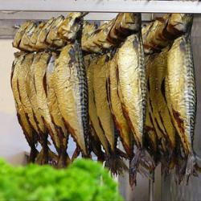
Ветеринарно-санітарні та технологічні вимоги при консервуванні риби

Slide 13
Існують наступні способи консервування риби: Консервування холодом. Послом. В'яленням. Сушінням. Копченням.

Slide 14
Консервування риби холодом поділяють на:
охолодження, підморожування, заморожування і розморожування.

Slide 15
Охолодження. Перед охолодженням рибу промивають в чистій холодній воді, сортують за розміром (якщо треба), обробляють і укладають в тару: дрібну - насипом шарами, а велику - у 1-2 ряди, спиною догори. При охолодженні риби льодом його кількість в холодну пору року і в північних районах повинна складати 40% до маси риби, в теплу пору - 75%, навесні та восени - 45-60%. Загальна висота шару риби в тарі при зберіганні і транспортуванні не повинна перевищувати 30-40см. використовують дрібнопорізаної лід, який насипають на дно тари і між рядами риби. До недоліків методу можна віднести нерівномірне охолодження риби, втрату поживних речовин з випливають соком і деформацію риби. Охолодження в рідкому середовищі. Використовують 2-3% розчин кухонної солі або морську воду. Температура охолодженої рідини повинна бути від 0 до -2 °С у співвідношенні до риби 1: 1 або 2:1. для підвищення ефективності охолодження в лід і рідину доцільно додавати антибіотики (біоміцин) або антисептики (перекис водню).

Slide 16
Повітряне охолодження. Рибу поміщають в ящики і обов'язково упаковують плівкою або брезентом, що зменшує площу підсихання і потемніння.
Такий спосіб охолодження займає 4-10 годин при -2°С. в якості джерела холоду іноді використовують сухий лід. Зберігання і транспортування охолодженої риби. Для зберігання застосовують дерев'яні ящики або бочки, або ящики з полімерних матеріалів. Температура зберігання від +5 до -1°С, необроблену рибу на складах зберігають 8-9 діб, патрані - до 12 днів при відносній вологості повітря 95-98%. в холодильних камерах рибу зберігають при -1 - +2°С не більше 2 діб, при 2-4°С - не більше 24 годин.

Slide 17
Правила відбору проб і зовнішнього огляду охолодженої риби (ГОСТ 7631-55). Рибу розкривають і оглядають за вибором близько 5% всієї тарної партії. Для органолептичного дослідження відбирають середню пробу з різних місць розкритої партії. Визначають розмір, консистенцію м'яса, температуру (вимірюють термометром у товстій частині тіла), запах (ножем протикають тіло між головою і спинний плавець), наявність механічних пошкоджень, нутрощі через анальний отвір, нарости і т.д. Для лабораторного дослідження відбирають в залежності від маси окремих екземплярів риби: до 100 г - не більше 1 кг, до 2 кг - 1-2 риби, 2-5 кг - половинки від 1-2 примірників, більше 5 кг - окремі поперечні шматки 3 -4 см шириною від головного, середньої і хвостовий частин масою близько 500 г. свіжість охолодженої риби визначають у відповідність з ГОСТом 7636-55.

Slide 18
Підморожування риби. Найбільш оптимальна кінцева температура підмороженої риби-2°С. У цьому випадку термін зберігання риби подовжується на 8-10 діб в порівнянні з охолодженою, а за якістю практично не відрізняється від останньої, тому може бути реалізована як свіжа риба. Зниження температури нижче -3°С знижує якість риби. Час транспортування підмороженої риби при температурі -1 або - 3°С у рефрижераторному транспорті не повинно перевищувати 10 діб, для збільшення термінів зберігання підморожених рибу можна обробити вуглекислим газом: охолоджену рибу можна зберігати в атмосфері, що містить до 10% вуглекислого газу, при температурі 0°С 50-60 діб. Підморожених рибу оцінюють так само, як і охолоджену.

Slide 19
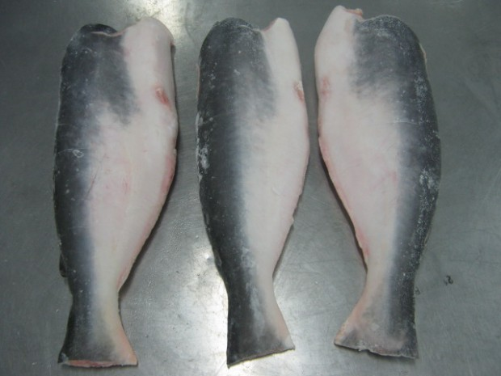
Заморожування риби. Мороженої називають рибу, температура якої в глибоких шарах м'язів доведена до -6°С і нижче. Заморожування - найбільш поширений метод консервування риби, що дозволяє довго зберігати її при порівняно невеликому зниженні якості. При температурі -2°С в прісноводної риби замерзає близько 49% вологи, при -8°С - близько 75%, при -14°С - близько 85% і лише при -60°С вся вода переходить в твердий стан, що дозволяє загальмувати ферментативні процеси і життєдіяльність мікрофлори, укупі призводять до псування риби. При розморожуванні риби м'язові волокна стають сухуватими, жорсткими у зв'язку з тим, що колоїдні розчини м'яса риби втрачають здатність поглинати воду.

Slide 20
Існує кілька способів заморожування риби: Природним холодом (льодосольова суміш): а) сухий контактний спосіб - пересипання риби сумішшю солі з льодом в тарі, відділяючи при цьому рибу від агента оцинкованим залізом, щоб уникнути просаливания сировини, розсіл у міру танення стікає; б) мокре заморожування - розсіл не видаляють, а залишають разом з рибою до повного її заморожування, така риба невисокої якості; Штучним холодом (аміачне охолодження) / повітряне заморожування - у швидкоморозильних апаратах і камерах з допомогою аміачної суміші, температура - від -23°С до -35°С, необхідна також інтенсивна циркуляція повітря і відносна вологість 90-95%; так отримують рибу високої якості.

Slide 21
Відбір проб мороженої риби (ГОСТ 7631-55).
Для розкриття відбирають не більше 5% всіх місць партії (у випадку неоднорідної якості риби може бути розкрите більшу кількість одиниць партії). Для органолептичного дослідження відбирають кілька екземплярів риб, а для лабораторних досліджень - середню пробу: для риби, масою до 100 г - не більше 1 кг, до 2 кг - 1-2 риби, 2-5 кг - половинки від 1-2 примірників, масою більше 5 кг - окремі поперечні шматки 3 см шириною від головного, середньої і хвостовий частин, загальною масою близько 500 г. Консистенцію мороженої риби визначають після її відтавання до температури в товщі м'язів не вище 15°С (відтавання проводять у воді при t=не вище 15°С, або на повітрі при 15-20°С). Доброякісність мороженої риби за хімічним складом визначають згідно з ГОСТ 7636-55.

Slide 22
Органолептична і санітарна оцінка риби свіжомороженої.
Найменування | Доброякісна | Недоброякісна
Зовнішні покрови | Забарвлення природна. З поверхні покриті лускою, непобітой або слабопобітой (крім оселедцевих). Допускається деякий почервоніння. У білорибиці, сьомги, нельми, озерних та морських лососів допустимо поверхневе почервоніння покриву. | Поверхня тьм´яна, побита.
Зябра | Колір може варіювати від тьмяно-червоного до інтенсивно-червоного. | Колір від сіруватого до брудно-темного. Запах затхлий.
М'язова тканина | Після відтавання - стороннього запаху немає. Допускається нерізкий запах окислилися жиру. | Запах затхлий, у жирних риб - окислів жиру, що проникає в товщу м'яса. Виявляються ознаки розкладання.

Slide 23
Консервування риби послом. Посол - один з найпростіших способів консервування риби сіллю. Використовують його як самостійно, так і в комбінації з іншими способами, як важливий технологічний елемент при виробництві рибних продуктів (копчених, в'ялених, сушених та ін.) Процес засолу заснований на фізичних законах осмосу і дифузії, що виникають в результаті зіткнення двох середовищ з різною концентрацією солей.

Slide 24
Органолептична і санітарна оцінка риби солоної.
Найменування | Доброякісна | Недоброякісна
Тузлук (у бочках) | Запах специфічний, приємний. На поверхні риби допускається легкий запах окислилися жиру. | Запах гнильний. Колір брудно-сірий або коричневий.
Поверхня | Сріблясто-білувата або темно-сіра забарвлення, що залежить від виду риб. У риби міцного посолу може бути значно потьмянів зі світло-жовтуватим відтінком, але не проникає в м'ясо. | Невиразна, покрита брудно-сірим або жовтувато-коричневим нальотом. Запах неприємний.
Черевце | Ціле, злегка ослабле. | Іноді розірване.
Зябра | Пелюстки не розповзаються. | Пелюстки розповзаються.
Шкіра | Знімається великими клаптями. | Легко розривається.
М'язова тканина | У крепкосоленой риби помірно щільна, а у середньо - та слабосоленої риби - м'якої консистенції. | Консистенція в'яла, на розрізі брудно-сірого або темного кольору, з затхлим або гнильним запахом. У жирних риб поверхню м'яса пожовкла. Гострий, неприємний запах окислилися жиру.
Внутрішні органи | Збережені. | Зруйновано.

Slide 25
Консервування риби в'яленням. На дно ванни наливають 20-25% розчин солі в кількості 20-30% до маси риби. Рибу укладають у ємність рядами, пересипаючи кожен ряд сіллю (у верхніх рядах більше, в нижніх - менше). Всього до маси риби витрачають 13-15% солі. Посол триває 6 діб для великої риби, 2-3 діб - для дрібної. Посол закінчується, коли риба містить 4-6% солі. Після засолу рибу промивають у прісній проточній воді і нанизують на линву через очі. Вяление триває 13-15 діб для дрібної риби, 17-20 - для великої і 2-7 на добу для дуже дрібною. Вихід готової продукції становить 45%. Зберігають в'ялену рибу в сухому прохолодному місці 3-4 міс при температурі не вище 10 °С і відносній вологості 70-75%.

Slide 26
Органолептична і санітарна оцінка риби в'яленої.
Найменування | Доброякісна | Недоброякісна
Зовнішні покрови | Сухі, чисті. Колір світло-сірий або темно-сірий (варіює). У обробленої риби допускається легке пожовтіння розрізів і черевної частини. | Вологі, липкі, з затхлим запахом. У обробленої риби поверхню розрізу і черевної порожнини жовтуватого кольору, з гострим запахом окислилися жиру.
М'язова тканина | Щільна. М'язи поділяються на пучки. Запах і смак характерні для даного виду риби. На розрізі і в черевній частині може бути слабкий запах окислилися жиру. | Рихла. М'язи не розділяються на пучки. Запах гострий, неприємний.

Slide 27
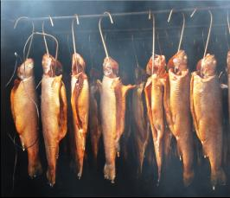
Консервування риби копченням. Під копченням увазі обробку риби речовинами, що містяться в димі при неповному згоранні деревини. Залежно від температури розрізняють холодне (не вище 40°С), гаряче (80-170°С) і напівгарячої (60-80°С).

Slide 28
Органолептична і санітарна оцінка риби копченої. Риба холодного копчення.
Найменування | Доброякісна | Недоброякісна
Зовнішні покрови | Золотисті (залежно від виду риби можуть варіювати від солом'яного до коричневого забарвлення). | Тьмяно-золотисті, іноді з сіруватим відтінком. Вологі.
Черевце | Незбиране, щільної консистенції; у оселедцевих - помірно м'яке, але ціле і не роздуте. | Лопнули, в'ялої консистенції, внутрішні органи значно лизировать, з неприємним, різким запахом.
М'язова тканина | Колір сіро-жовтий, консистенція щільна, при розрізі злегка кришиться; у далекосхідних лососевих і у оселедцевих риб може бути м'якою або жестковатой. | Консистенція слабка, в'ялі. На розрізі малюнок м'язової тканини нечіткий.
Запах і смак | Властиві копченостям, приємні, характерні для даного виду риб. Оселедця можуть мати на поверхні слабкий запах окислилися жиру. | Запах м'яса різкий, неприємний.

Slide 29
Риба гарячого копчення.
Найменування | Доброякісна | Недоброякісна
Зовнішні покрови | Золотисті або жовтувато-коричневі (у залежності від виду риби), іноді є невеликі світлі незакопчені місця; чисті, сухі або кілька зволожені. | Брудно-золотисті. Вологі, з гострим затхлим запахом.
Черевце | У неразделанной риби - щільної консистенції, ціле або лопнули від механічних пошкоджень. | Лопнули, в'ялої консистенції, нутрощі з ознакою розкладання.
М'язова тканина | Щільна, сухувата або соковита. Легко розпадається на окремі шматочки. Запах і смак приємні, характерні для даної риби. Допускається незначна гіркота від домішок смолистих речовин. У оселедців і лососевих риб може бути слабкий запах чи присмак окислилися жиру в підшкірній частини. | Консистенція від слабкої до в'ялою. Запах прогірклий, затхлий.

Slide 30
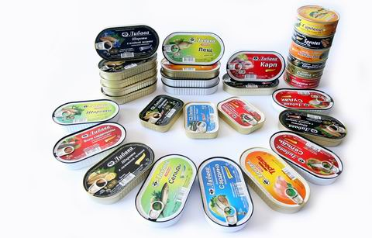
Оцінка якості рибних консервів і пресервів.

Slide 31
Якість рибних консервів встановлюють для кожної однорідної партії на підставі огляду і результатів лабораторних досліджень. Однорідною партією вважається продукція одного виду і сорту, в тарі одного типу і розміру, однієї дати і зміни виробітку, виготовлена ​​одним підприємством. Середня проба становить: з однорідної партії до 500 шт. - 3%, але не менше 5 одиниць, понад 500 шт - 2%. Від кожної відібраної й розкритої одиниці упаковки при розфасовці консервів масою до 1 кг відбирають 10 одиниць банок, від 1 до 3 кг - 5 одиниць, від 3 кг і більше - 2 одиниці. Вихідний зразок оглядають на предмет виявлення м'ятих банок, негерметичних і з іншими дефектами. Банки бомбажних і подтечние замінюють іншими, отриманих від цієї ж партії. Середній зразок загортають в папір, опечатують або опломбовують і направляють в лабораторію, прикладаючи до нього акт про збір середніх зразків. Зразки консервів, упакованих у жорстку, скляний або полімерну тару, зберігають при 10°С не більше 6 місяців, пресервів - місяць. Банки повинні бути герметичними, з чистою, гладкою, без різких деформацій і подряпин поверхнею.

Slide 32
До реалізації допускаються консерви (за умови герметичності банок) та пресерви (при відсутності патьоків), що мають на банках не більше двох незначних щербин, невеликі пошкодження лаку на фальцах банок при відсутності корозії жерсті, помятость поверхні банок без гострих країв. Допускаються "пташки" на окремих банках пресервів з масою більше 5 кг, незначний наліт іржі у вигляді крапок. Не допускаються до реалізації консерви і пресерви в банках бомбажних, пробитих, подтечних, з "пташками", чорними плямами (місцями, не покритими полуду), з гострими вигинами, помятость фальців, порушенням полуди на фальцах і поздовжніх швах, а також "Хлопуши" . Не дозволяється реалізація банок, що мають на поверхні плями іржі, після видалення яких залишаються раковини. Бомбажних консерви, також, як і незмінені, розкривають і досліджують мікробіологічно.

Slide 33
При бактеріологічному дослідженні вмісту банки можуть бути виявлені мікробні клітини, вбиті під час стерилізації, що дозволяє отримати інформацію відносно початкової контамінації сировини мікрофлорою. Тим не менш, можливості цього методу обмежені, т.к велика частина мікробних клітин маскується вмістом консервів: до 90% мікробів втрачають здатність до забарвлення в процесі стерилізації; кількість фарбувального бактерій зменшується також при тривалому зберіганні консервів внаслідок аутолітичних процесів. Слід зазначити, що розмноження
Cl. Botulinum не завжди призводить до бомбажу банок.

Slide 34
Хімічний склад пресервів та консервів в жерстяній і скляній тарі, г на 100 г продукту.
Найменування | Сухі в-ва | Білки | Жири | Вуглеводи | Енергетична цінність, ккал
Сазан натуральний бланширований | 30,0 | 18,4 | 5,8 | 0,18 | 130
Судак натуральний бланширований | 28,8 | 20,98 | 2,28 | 0,18 | 108
Лящ у томатному соусі | 28,9 | 14,1 | 7,0 | 2,8 | 135
Судак у томатному соусі | 25,8 | 12,9 | 5,04 | 3,7 | 115
Судак (філе) в томатному соусі | 27,3 | 12,8 | 5,3 | 4,9 | 122
Сазан у томатному соусі | 28,9 | 11,4 | 8,3 | 4,2 | 141
Щука в томатному соусі | 24,9 | 13,1 | 3,8 | 3,6 | 104

Slide 35
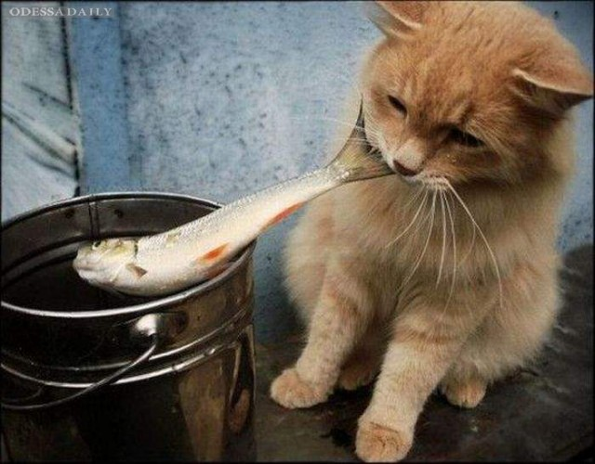
Дякую за
Увагу!!!

